Slide 1
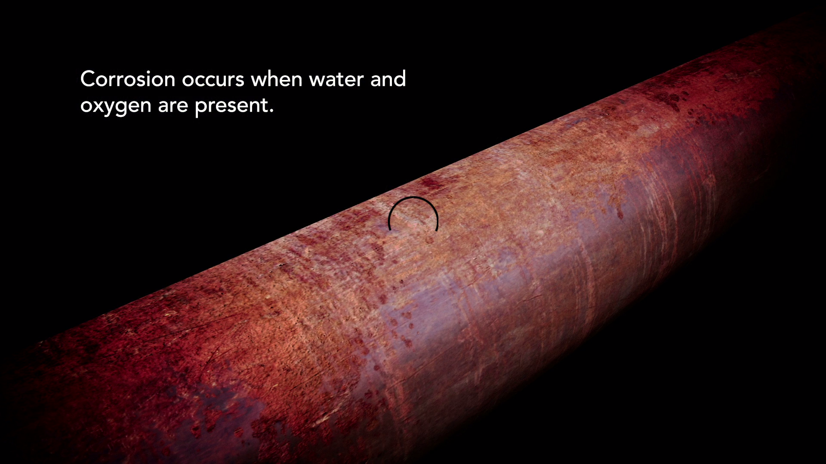
Коррозия трубопроводов и оборудования под теплоизоляцией
Cочи 27.05-31.05.2019
БОРОЗДИН Константин
Региональный менеджер
ROCKWOOL RUS

Slide 2
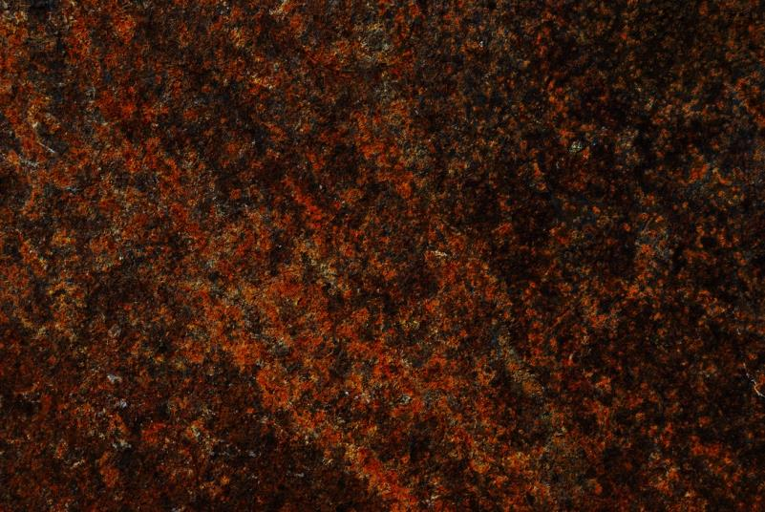
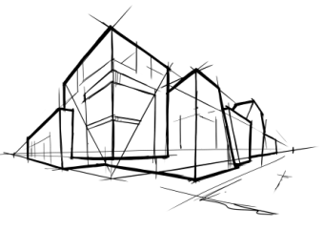
План
Коррозия под теплоизоляцией и факторы, влияющие на ее возникновение;
Как снизить риски возникновения коррозии;
Опыт Европы;
Требования на объектах в РФ;

Slide 3
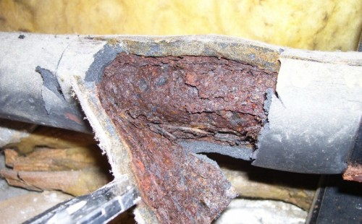
Коррозия под изоляцией
Коррозия – это самопроизвольное разрушение металлов в результате физико-химического взаимодействия с окружающей средой. Существует огромное количество видов коррозии, однако зачастую формирование продуктов коррозии обусловлено наличием воды и кислорода.
Коррозия под изоляцией возникает по причине попадания влаги, которая содержит химические активные вещества, в том числе хлориды. Это является серьезной проблемой современной нефтегазохимической отрасли, которая должна решаться на всех этапах, от проектирования до эксплуатации.
Согласно оценке Всемирной организации по борьбе с коррозией, коррозия обходится мировой экономике в 2,2 триллиона долларов. При этом почти 45% этих расходов (около 1 трлн. долларов в год) приходится на нефтяную, газовую и нефтехимическую отрасли. Коррозия повышает расходы на обслуживание и ремонт оборудования и трубопроводов!

Slide 5
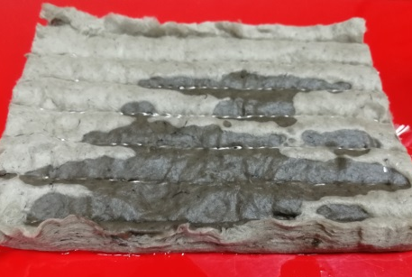

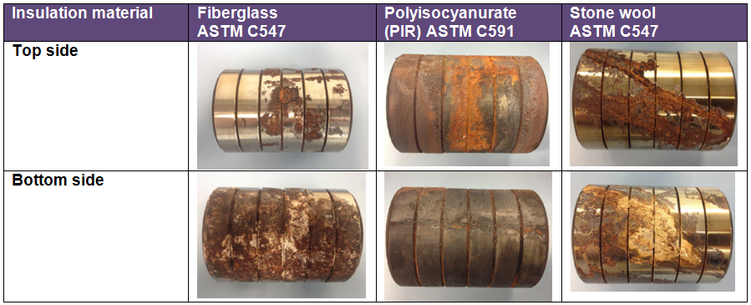
Факторы, влияющие на появление коррозии под изоляцией
Теплоизоляция быстро впитывает влагу
Теплоизоляция плохо выводит влагу
Химический состав теплоизоляции
Notes:
Высокое водопоглощение изоляции (изоляция не гидрофобизирована);
Низкая паропроницаемость или её отсутствие (пеноматериалы), задержка воды под изоляцией.
Высокое содержание хлоридов, сульфатов и кислотных материалов, которые могут стать катализатором коррозии;

Slide 6
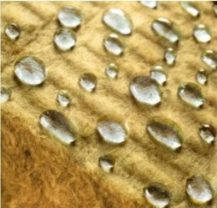



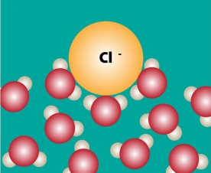
Как снизить риски возникновения коррозии
Применять гидрофобизированную теплоизоляцию
Применять теплоизоляцию с высокой паропроницаемостью
Регламентировать химический состав теплоизоляции
Х
Х
Х

Slide 7
Химический состав волокна
  ГОСТ 32302-2011 (EN 13468:2001) МЕЖГОСУДАРСТВЕННЫЙ СТАНДАРТ
  МЕТОДЫ ОПРЕДЕЛЕНИЯ ОСТАТОЧНОГО КОЛИЧЕСТВА ИОНОВ ВОДОРАСТВОРИМЫХ ХЛОРИДОВ, ФТОРИДОВ, СИЛИКАТОВ, НАТРИЯ и pH.
  Настоящий стандарт включает в себя методы испытаний по оценке остаточного содержания некоторых видов ионов и pH в водной вытяжке из изделий, которые могут влиять на коррозионное растрескивание под напряжением поверхностей из нержавеющей аустенитной стали, для теплоизоляции которых применяют эти изделия.
Требования:
СП 61.13330.2012 «Тепловая изоляция оборудования и трубопроводов», пункт 5.22: «При проектировании тепловой изоляции следует учитывать возможность коррозионного воздействия теплоизоляционного материала или входящих в его состав химических веществ на металлические поверхности оборудования и трубопроводов в присутствии влаги.
ГОСТ 32313-2011, пункт 4.3.7: «Остаточное количество ионов водорастворимых хлоридов, фторидов, силикатов, солей натрия и pH определяют по ГОСТ 32302.

Slide 8
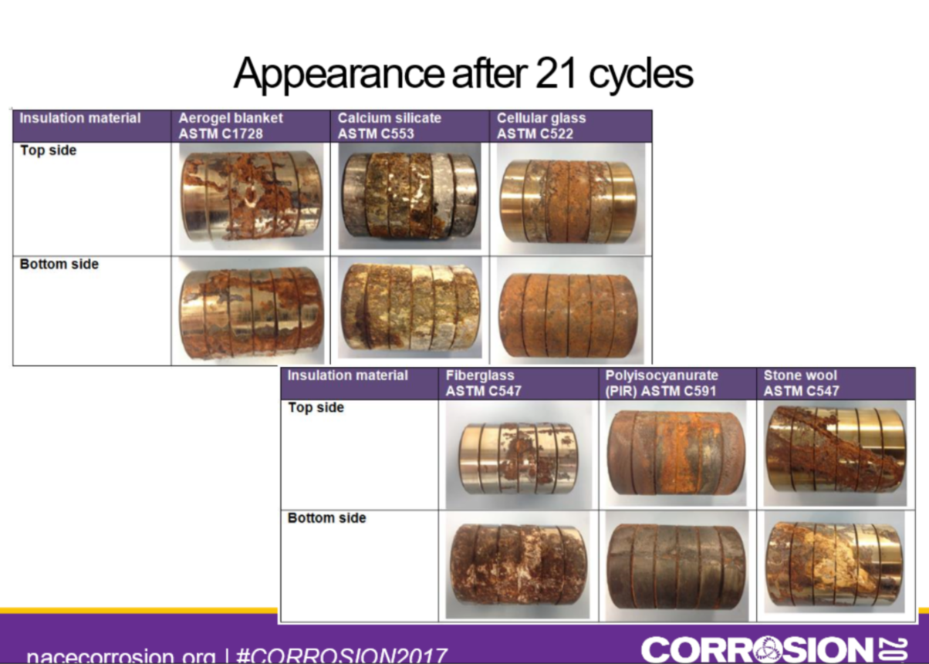

Slide 9
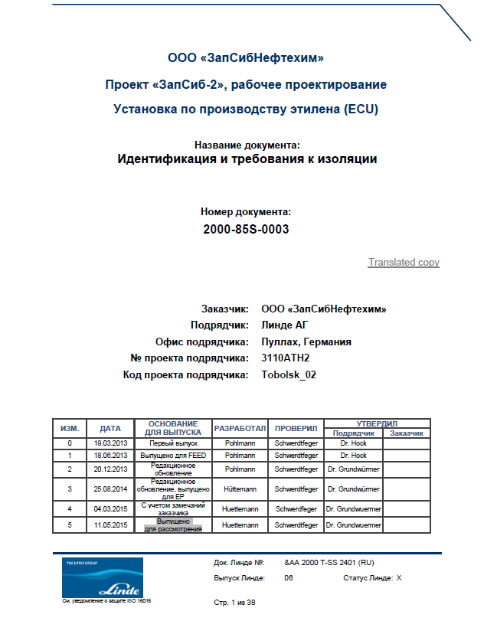
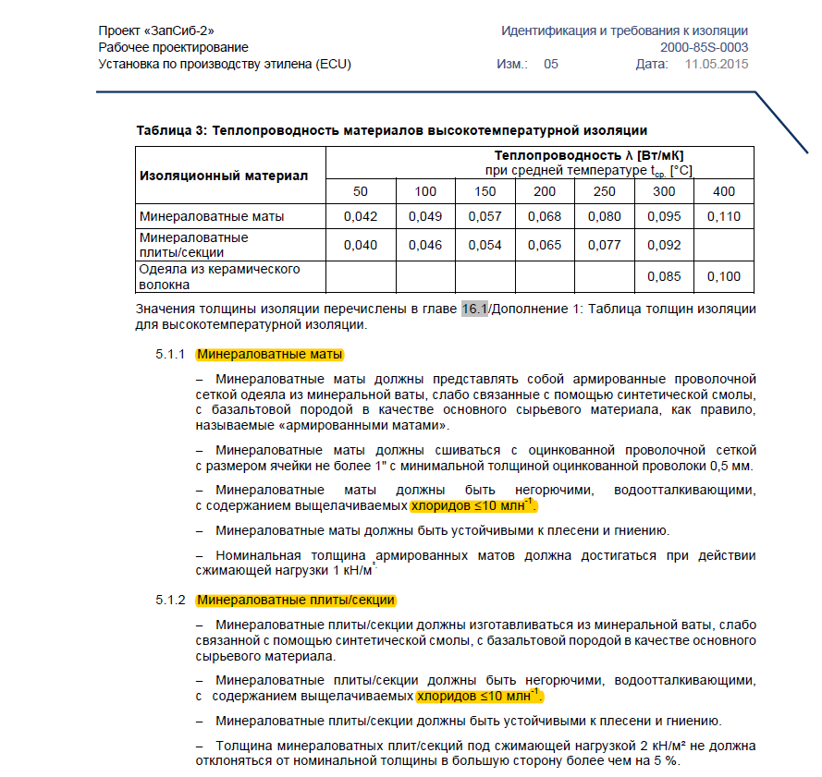

Примеры требований в России

Slide 10
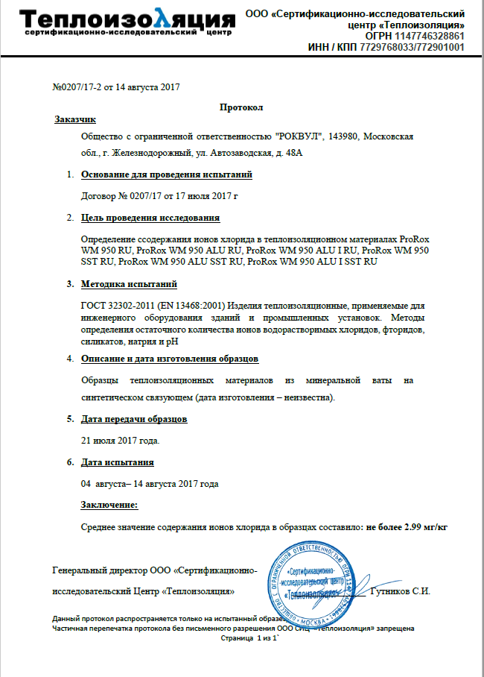
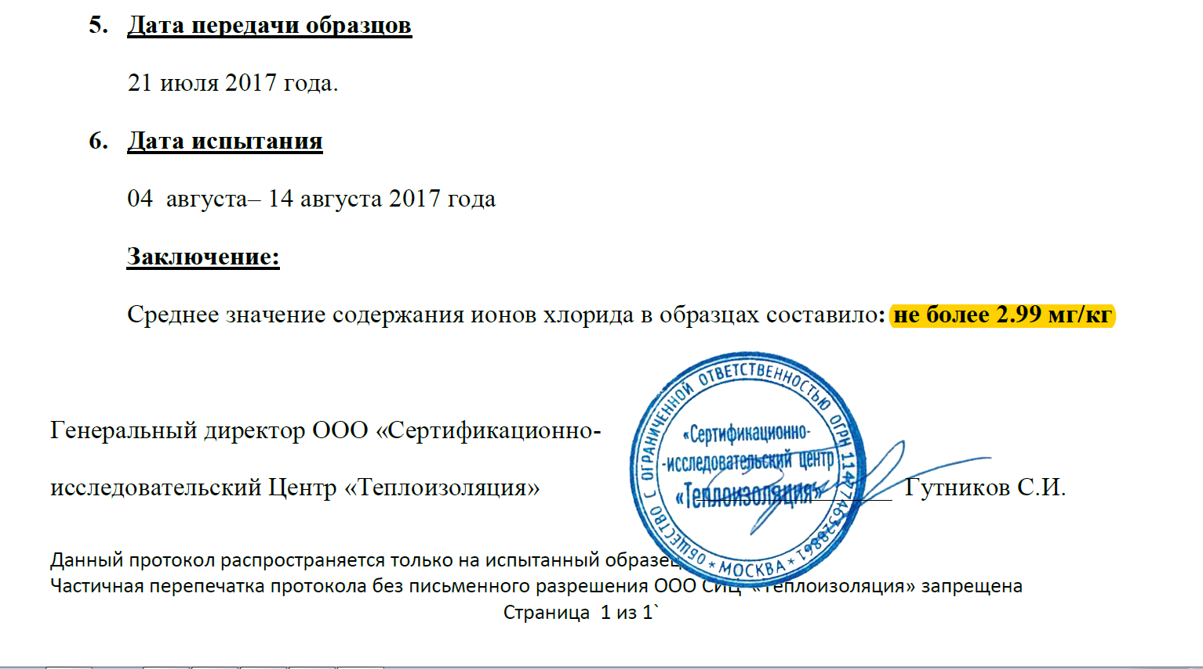
Испытания продукции
ROCKWOOL

Slide 11
Выводы
Необходимо следить за химсоставом теплоизоляционных материалов.
Не забывать, что это комплекс мер, снижающих риски возникновения коррозии.
Требовать от поставщиков/производителей отчёты по испытаниям у независимых лабораторий.

Slide 12


Вопросы?
12

